Slide 1

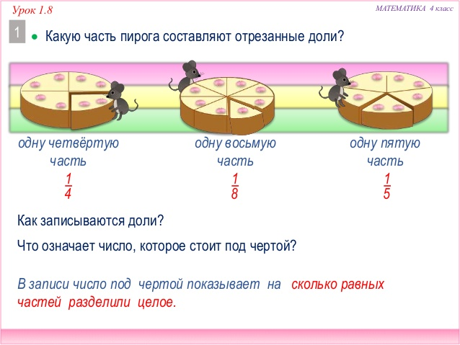
МАТЕМАТИКА
5
КЛАСС
Тема:
РЕШЕНИЕ ЗАДАЧ
НА ДОЛИ И
ОБЫКНОВЕННЫЕ
ДРОБИ

Slide 2
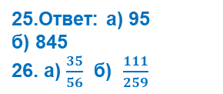
ПРОВЕРКА САМОСТОЯТЕЛЬНОЙ РАБОТЫ
22.Ответ: 120 стр.
прочитала и 200
стр. не прочитала
23.Ответ: 4 блина
осталось
25.Ответ: а) 95
б) 845
26. а) $\frac{35}{56}$ б) $\frac{111}{259}$

Slide 3
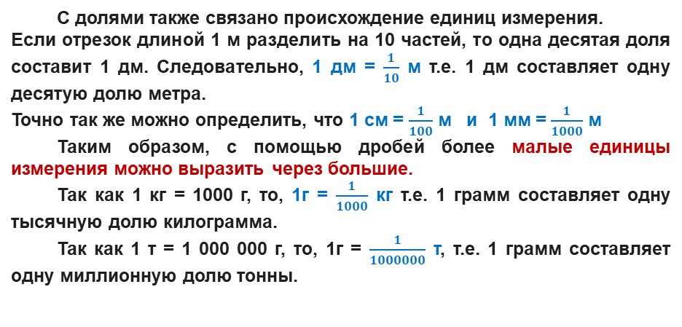
ОБОГАЩАЕМ ЗНАНИЯ
С долями также связано происхождение единиц измерения.
Если отрезок длиной 1 м разделить на 10 частей, то одна десятая доля составит 1 дм. Следовательно, 1 дм = $\frac{1}{10}$ м т.е. 1 дм составляет одну десятую долю метра.
Точно так же можно определить, что 1 см = $\frac{1}{100}$ м и 1 мм = $\frac{1}{1000}$ м
Таким образом, с помощью дробей более малые единицы измерения можно выразить через большие.
Так как 1 кг = 1000 г, то, 1г = $\frac{1}{1000}$ кг т.е. 1 грамм составляет одну тысячную долю килограмма.
Так как 1 т = 1 000 000 г, то, 1г = $\frac{1}{1000000}$ т, т.е. 1 грамм составляет одну миллионную долю тонны.

Slide 4
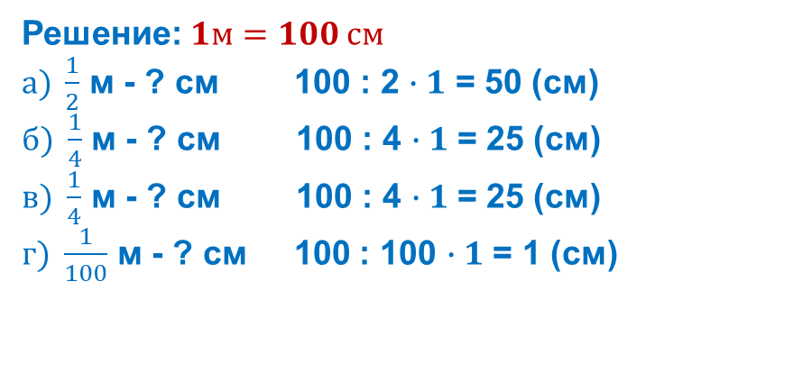
РЕШЕНИЕ ЗАДАЧ
27. Сколько см составляет а) половина; б) четверть; в) одна четвертая часть; г) одна сотая метра?
Решение: $1м=100 см$
$а) \frac{1}{2}$ м - ? см 100 : 2 $∙1$ = 50 (см)
$б) \frac{1}{4}$ м - ? см 100 : 4 $∙1$ = 25 (см)
$в) \frac{1}{4}$ м - ? см 100 : 4 $∙1$ = 25 (см)
$г) \frac{1}{100}$ м - ? см 100 : 100 $∙1$ = 1 (см)

Slide 5
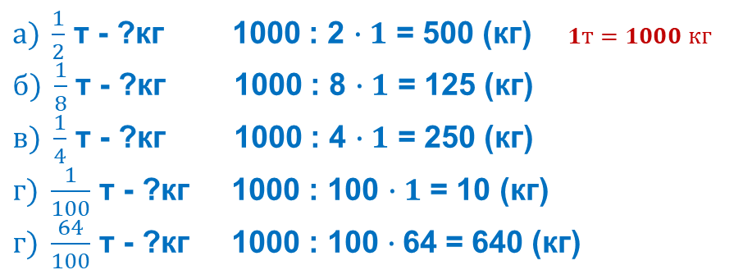
РЕШЕНИЕ ЗАДАЧ
28.Сколько кг составляет а) половина;
б) восьмушка; в) четверть; г) одна сотая; д) шестьдесят четыре сотых тонны?
$а) \frac{1}{2}$ т - ?кг 1000 : 2 $∙1$ = 500 (кг) $1т=1000 кг$
$б) \frac{1}{8}$ т - ?кг 1000 : 8 $∙1$ = 125 (кг)
$в) \frac{1}{4}$ т - ?кг 1000 : 4 $∙1$ = 250 (кг)
$г) \frac{1}{100}$ т - ?кг 1000 : 100 $∙1$ = 10 (кг)
$г) \frac{64}{100}$ т - ?кг 1000 : 100 $∙$64 = 640 (кг)

Slide 6
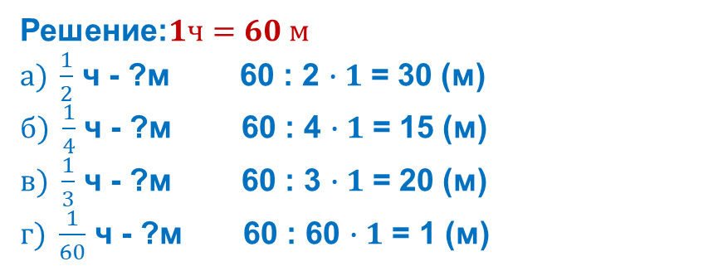
РЕШЕНИЕ ЗАДАЧ
29. Сколько минут составляет а) половина; б) четверть; в) треть; г) одна шестидесятая часа?
Решение:$1ч=60 м$
$а) \frac{1}{2}$ ч - ?м 60 : 2 $∙1$ = 30 (м)
$б) \frac{1}{4}$ ч - ?м 60 : 4 $∙1$ = 15 (м)
$в) \frac{1}{3}$ ч - ?м 60 : 3 $∙1$ = 20 (м)
$г) \frac{1}{60}$ ч - ?м 60 : 60 $∙1$ = 1 (м)

Slide 7
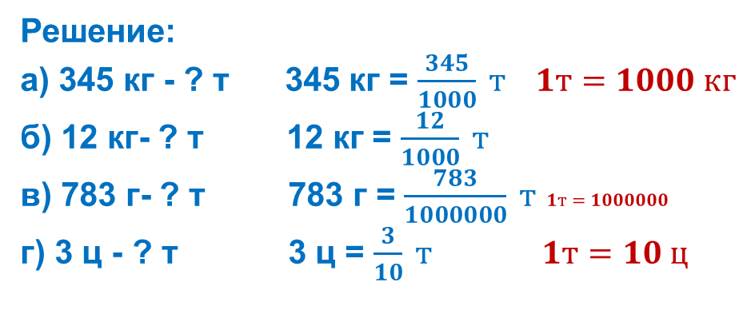
РЕШЕНИЕ ЗАДАЧ
30. Сколько тонн составляет а) 345 кг; б) 12 кг; в) 783 г; г) 3 ц ?
Решение:
а) 345 кг - ? т 345 кг = $\frac{345}{1000} т 1т=1000 кг$
б) 12 кг- ? т 12 кг = $\frac{12}{1000} т$
в) 783 г- ? т 783 г = $\frac{783}{1000000} т$ $1т=1000000$
г) 3 ц - ? т 3 ц = $\frac{3}{10} т 1т=10 ц$

Slide 8
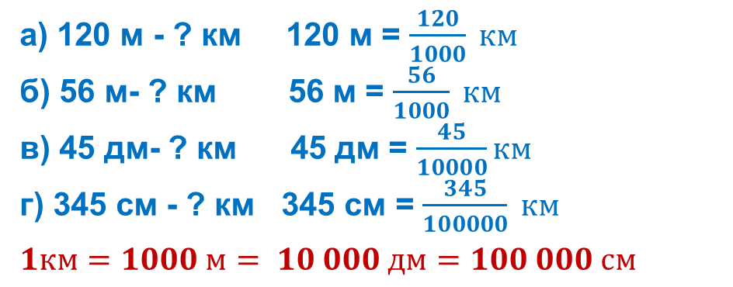
РЕШЕНИЕ ЗАДАЧ
31. Сколько километров составляет а) 120 м; б) 56 м; в) 45 дм; г) 345 см?
а) 120 м - ? км 120 м = $\frac{120}{1000} км$
б) 56 м- ? км 56 м = $\frac{56}{1000} км$
в) 45 дм- ? км 45 дм = $\frac{45}{10000}км$
г) 345 см - ? км 345 см = $\frac{345}{100000} км$
$1км=1000 м= 10 000 дм=100 000 см$

Slide 9
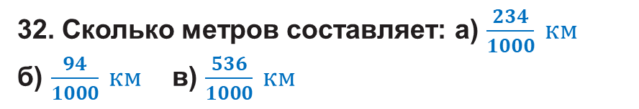
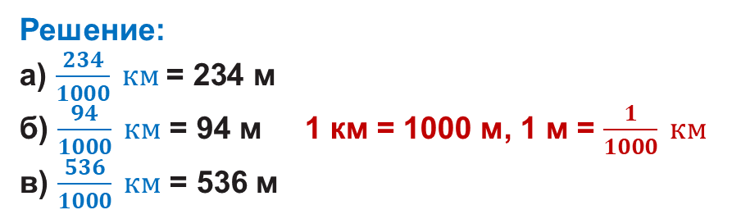
РЕШЕНИЕ ЗАДАЧ
32. Сколько метров составляет: а) $\frac{234}{1000} км$
б) $\frac{94}{1000} км$ в) $\frac{536}{1000} км$
Решение:
а) $\frac{234}{1000} км \text{= }\text{23}\text{4 м}$
б) $\frac{94}{1000} км$ = 94 м 1 км = 1000 м, 1 м = $\frac{1}{1000} км$
в) $\frac{536}{1000} км$ = 536 м

Slide 10
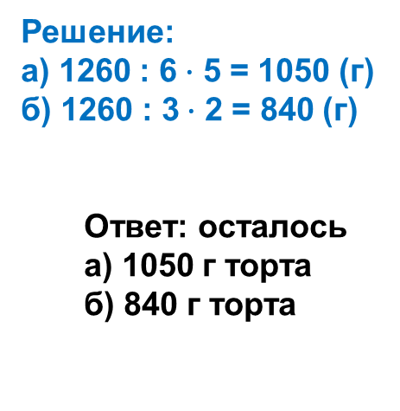
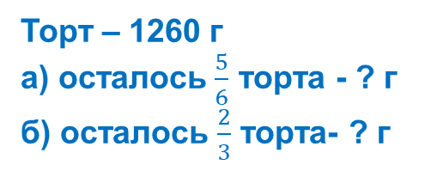
РЕШЕНИЕ ЗАДАЧ
35. Масса целого торта на рис.16 равна 1260 г. Сколько г торта осталось?
Решение:
а) 1260 : 6$∙$ 5 = 1050 (г)
б) 1260 : 3$∙$ 2 = 840 (г)
Ответ: осталось
а) 1050 г торта
б) 840 г торта
Торт – 1260 г
а) осталось $\frac{5}{6}$ торта - ? г
б) осталось $\frac{2}{3}$ торта- ? г

Slide 11

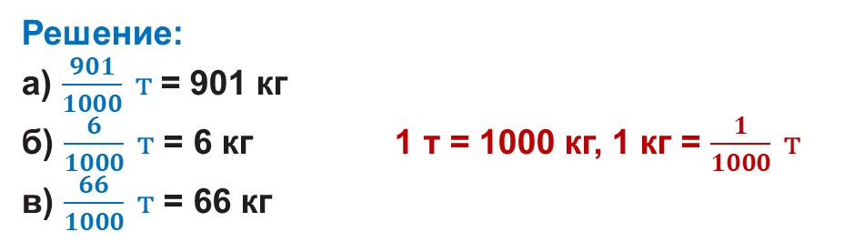
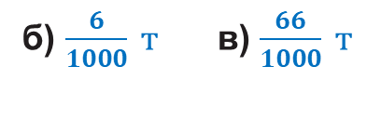
РЕШЕНИЕ ЗАДАЧ
а) $\frac{901}{1000} т$
38. Сколько килограммов составляет:
б) $\frac{6}{1000} т$ в) $\frac{66}{1000} т$
Решение:
а) $\frac{901}{1000} т \text{= }\text{901} \text{кг }$
б) $\frac{6}{1000} т$ = 6 кг 1 т = 1000 кг, 1 кг = $\frac{1}{1000} т$
в) $\frac{66}{1000} т$ = 66 кг

Slide 12

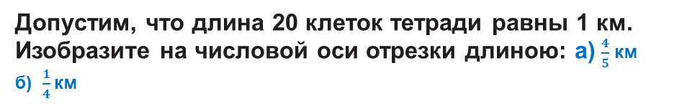


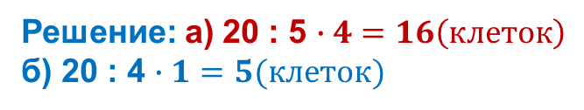
РЕШЕНИЕ ЗАДАЧ
Допустим, что длина 20 клеток тетради равны 1 км.
Изобразите на числовой оси отрезки длиною: a) $\frac{4}{5}$ км
б) $\frac{1}{4}$км
Решение: а) 20 : 5 $∙4=16\left(клеток\right)$
б) 20 : 4 $∙1=5(клеток)$
О
Х
0
1
$$\frac{1}{4}$$
$\frac{4}{5}$

Slide 13
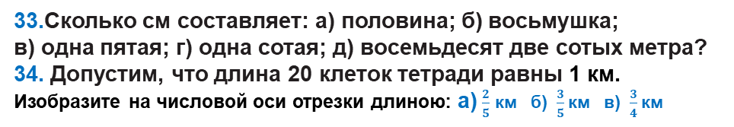
ЗАДАНИЯ ДЛЯ САМОСТОЯТЕЛЬНОЙ РАБОТЫ
33.Сколько см составляет: а) половина; б) восьмушка;
в) одна пятая; г) одна сотая; д) восемьдесят две сотых метра?
34. Допустим, что длина 20 клеток тетради равны 1 км.
Изобразите на числовой оси отрезки длиною: a) $\frac{2}{5}$ км б) $\frac{3}{5}$км в) $\frac{3}{4}$км
36. Какая часть фигур, изображенных на рисунке 17, закрашена, а какая не закрашена?
37. Сколько метров составляет а) 12 мм; б) 26 см; в) 5 дм?

